Slide 1



交叉熵
覃雄派

Slide 2
提纲
分类模型的预测效果
分类错误率
均方误差
交叉熵损失函数的提出
二值分类
多类别分类
交叉熵的应用
信息熵、交叉熵、和KL散度的关系
交叉熵

Slide 3
交叉熵
分类模型的预测效果
我们希望通过一个人的若干独立特征，包括年龄、性别、年收入等，来预测一个人的政治倾向
有三种可能的预测结果，即民主党、共和党、和其他党
假设我们当前有两个逻辑斯蒂回归模型(两个模型的参数不同)
这两个模型都是通过sigmoid函数的方式，得到对于每个预测结果的概率值
模型1
模型2

Slide 4
交叉熵
分类模型的预测效果
我们希望通过一个人的若干独立特征，包括年龄、性别、年收入等，来预测一个人的政治倾向
有三种可能的预测结果，即民主党、共和党、和其他党
模型1
模型2
Computed | Targets | Correct?
0.3 0.3 0.4 | 001(民主党) | Yes
0.3 0.4 0.3 | 010(共和党) | Yes
0.1 0.2 0.7 | 100(其他党) | No
可见，模型1对于样本1和样本2以非常微弱的优势判断正确；对于样本3的判断则彻底错误

Slide 5
交叉熵
分类模型的预测效果
我们希望通过一个人的若干独立特征，包括年龄、性别、年收入等，来预测一个人的政治倾向
有三种可能的预测结果，即民主党、共和党、和其他党
模型1
模型2
Computed | Targets | Correct?
0.1 0.2 0.7 | 001(民主党) | Yes
0.1 0.7 0.2 | 010(共和党) | Yes
0.3 0.4 0.3 | 100(其他党) | No
可见，模型2对于样本1和样本2判断相当准确；对于样本3判断错误，但是相对于模型1来说好一点，对于实际值来说没有错得太离谱

Slide 6

pause

Slide 7
交叉熵
回顾分类错误率Classification Error
分类错误率的定义为Classification Error = (count of error items)/(count of all items)
模型1的分类错误率=1/3
模型2的分类错误率=1/3
模型1和模型2的分类错误率是一样的，看不出差别来
而通过上述分析，我们知道两者是有较大的差别的
模型1和模型2虽然都是预测错了1个样本，但是相对来说模型2表现得更好，损失函数值照理来说应该更小
所以把分类错误率作为损失函数不合适
Computed | Targets | Correct?
0.3 0.3 0.4 | 001(民主党) | Yes
0.3 0.4 0.3 | 010(共和党) | Yes
0.1 0.2 0.7 | 100(其他党) | No
Computed | Targets | Correct?
0.1 0.2 0.7 | 001(民主党) | Yes
0.1 0.7 0.2 | 010(共和党) | Yes
0.3 0.4 0.3 | 100(其他党) | No

Slide 8
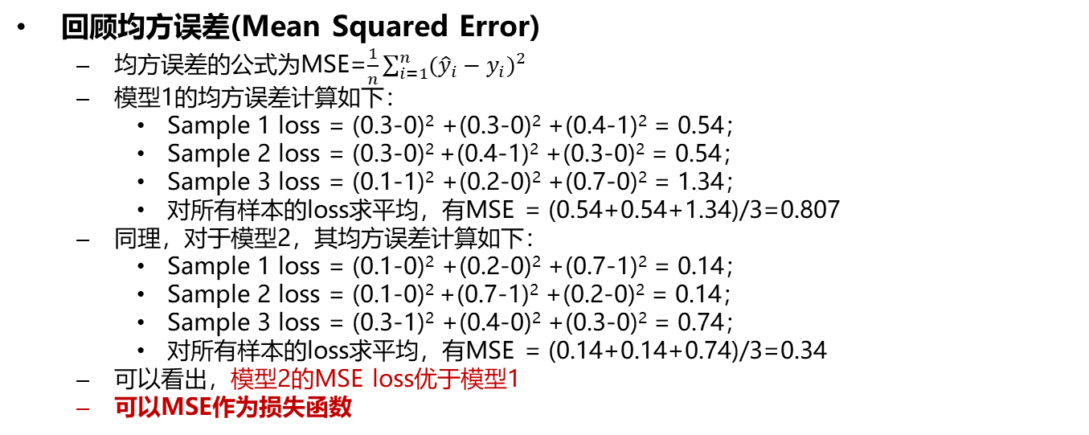
交叉熵
如果逻辑斯蒂回归配合MSE损失函数，采用梯度下降法进行学习的时候，刚开始训练时会出现学习速率非常慢的情况
对于分类问题来讲，分类错误率和均方误差都不是好的损失函数
回顾均方误差(Mean Squared Error)
均方误差的公式为MSE=$\frac{1}{n}\sum_{i=1}^{n}{{({\hat{y}}_{i}−y_{i})}^{2}}$
模型1的均方误差计算如下：
Sample 1 loss = (0.3-0)² +(0.3-0)² +(0.4-1)² = 0.54；
Sample 2 loss = (0.3-0)² +(0.4-1)² +(0.3-0)² = 0.54；
Sample 3 loss = (0.1-1)² +(0.2-0)² +(0.7-0)² = 1.34；
对所有样本的loss求平均，有MSE = (0.54+0.54+1.34)/3=0.807
同理，对于模型2，其均方误差计算如下：
Sample 1 loss = (0.1-0)² +(0.2-0)² +(0.7-1)² = 0.14；
Sample 2 loss = (0.1-0)² +(0.7-1)² +(0.2-0)² = 0.14；
Sample 3 loss = (0.3-1)² +(0.4-0)² +(0.3-0)² = 0.74；
对所有样本的loss求平均，有MSE = (0.14+0.14+0.74)/3=0.34
可以看出，模型2的MSE loss优于模型1
可以MSE作为损失函数
Computed | Targets | Correct?
0.3 0.3 0.4 | 001(民主党) | Yes
0.3 0.4 0.3 | 010(共和党) | Yes
0.1 0.2 0.7 | 100(其他党) | No
Computed | Targets | Correct?
0.1 0.2 0.7 | 001(民主党) | Yes
0.1 0.7 0.2 | 010(共和党) | Yes
0.3 0.4 0.3 | 100(其他党) | No

Slide 9
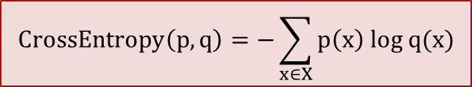
交叉熵
$$CrossEntropy\left(p,q\right)=−\sum_{x∈X}{p\left(x\right) log q(x)}$$
交叉熵
一般地，在线性回归问题中，使用MSE(Mean Squared Error)作为loss函数；而在分类问题中常常使用交叉熵作为loss函数
交叉熵能够衡量同一个随机变量的两个不同概率分布的差异程度，在机器学习中一般表示为真实概率分布与预测概率分布之间的差异
交叉熵的值越小，模型预测效果就越好
看个例子
* | 猫 | 狗 | 马
Label | 0 | 1 | 0
Predict | 0.2 | 0.7 | 0.1
Loss = −(0∗log(0.2)+1∗log(0.7)+0∗log(0.1))=0.515
交叉熵在分类问题中常常与Softmax一起使用，Softmax将输出的结果进行处理，使其多个分类的预测值(概率)的和为1，再通过交叉熵来计算损失

Slide 10
pause

Slide 11
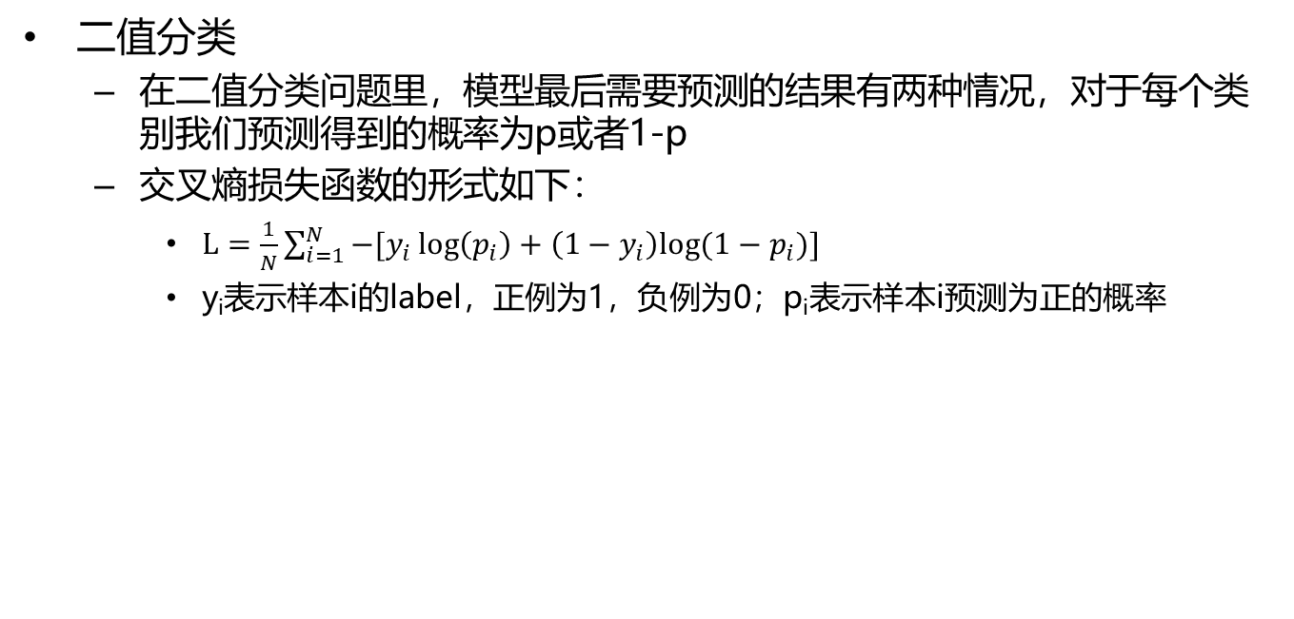
交叉熵
二值分类
在二值分类问题里，模型最后需要预测的结果有两种情况，对于每个类别我们预测得到的概率为p或者1-p
交叉熵损失函数的形式如下：
$L=\frac{1}{N}\sum_{i=1}^{N}{−[y_{i}\log\left(p_{i}\right)+\left(1−y_{i}\right)log(1−p_{i})]}$
y_{i}表示样本i的label，正例为1，负例为0；p_{i}表示样本i预测为正的概率

Slide 12
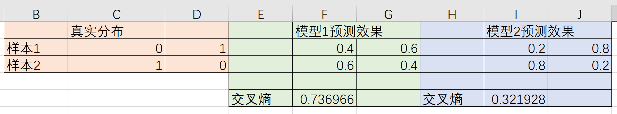
交叉熵
二值分类
在二值分类问题里，模型最后需要预测的结果有两种情况，对于每个类别我们预测得到的概率为p或者1-p
交叉熵损失函数的形式如下：
$L=\frac{1}{N}\sum_{i=1}^{N}{−[y_{i}\log\left(p_{i}\right)+\left(1−y_{i}\right)log(1−p_{i})]}$
y_{i}表示样本i的label，正例为1，负例为0；p_{i}表示样本i预测为正的概率
看一个构造的实例
模型1
Sample 1 loss = -(0*log0.4 +1*log0.6) = 0.737；
Sample 2 loss = -(1*log0.6 +0*log0.4) = 0.737；
对所有样本的loss求平均，得到L=(0.737+0.737)/2=0.737
模型2
Sample 1 loss = -(0*log0.2 +1*log0.8) = 0.322；
Sample 2 loss = -(1*log0.8 +0*log0.2) = 0.322；
对所有样本的loss求平均，得到L=(0.322+0.322)/2=0.322

Slide 13
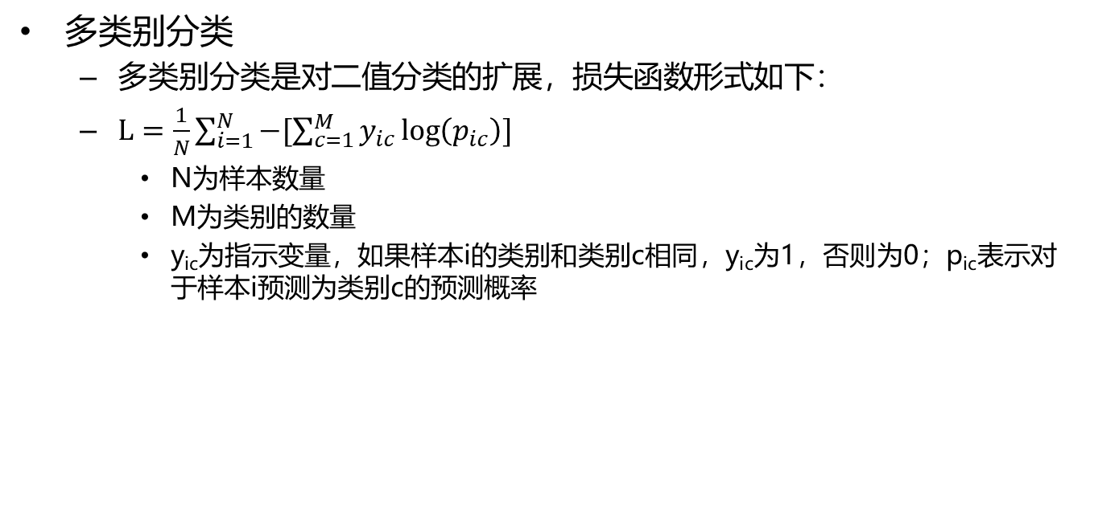
交叉熵
多类别分类
多类别分类是对二值分类的扩展，损失函数形式如下：
$L=\frac{1}{N}\sum_{i=1}^{N}{−[\sum_{c=1}^{M}{y_{ic}\log\left(p_{ic}\right)}]}$
N为样本数量
M为类别的数量
y_{ic}为指示变量，如果样本i的类别和类别c相同，y_{ic}为1，否则为0；p_{ic}表示对于样本i预测为类别c的预测概率
针对前文的例子，算一算试试看
(下页继续)

Slide 14
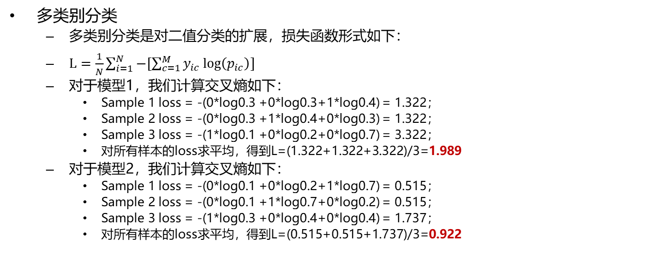
交叉熵
多类别分类
多类别分类是对二值分类的扩展，损失函数形式如下：
$L=\frac{1}{N}\sum_{i=1}^{N}{−[\sum_{c=1}^{M}{y_{ic}\log\left(p_{ic}\right)}]}$
对于模型1，我们计算交叉熵如下：
Sample 1 loss = -(0*log0.3 +0*log0.3+1*log0.4) = 1.322；
Sample 2 loss = -(0*log0.3 +1*log0.4+0*log0.3) = 1.322；
Sample 3 loss = -(1*log0.1 +0*log0.2+0*log0.7) = 3.322；
对所有样本的loss求平均，得到L=(1.322+1.322+3.322)/3=1.989
对于模型2，我们计算交叉熵如下：
Sample 1 loss = -(0*log0.1 +0*log0.2+1*log0.7) = 0.515；
Sample 2 loss = -(0*log0.1 +1*log0.7+0*log0.2) = 0.515；
Sample 3 loss = -(1*log0.3 +0*log0.4+0*log0.4) = 1.737；
对所有样本的loss求平均，得到L=(0.515+0.515+1.737)/3=0.922
交叉熵损失函数可以捕抓到模型1和模型2的预测效果的差异，模型2的预测效果要好
即模型2的损失更小
Computed | Targets | Correct?
0.3 0.3 0.4 | 001(民主党) | Yes
0.3 0.4 0.3 | 010(共和党) | Yes
0.1 0.2 0.7 | 100(其他党) | No
Computed | Targets | Correct?
0.1 0.2 0.7 | 001(民主党) | Yes
0.1 0.7 0.2 | 010(共和党) | Yes
0.3 0.4 0.3 | 100(其他党) | No

Slide 15
pause

Slide 16
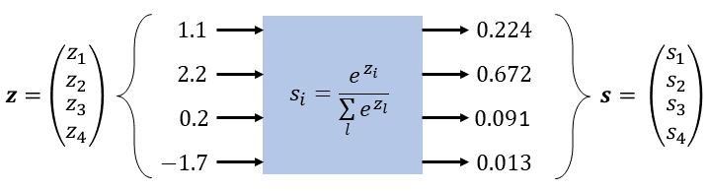
交叉熵
交叉熵的应用
交叉熵损失函数经常用于分类问题中，特别是在神经网络做分类问题时，经常使用交叉熵作为损失函数
此外，由于交叉熵涉及到计算每个类别的概率，所以交叉熵一般都和sigmoid(或Softmax)函数一起出现
规范化，总和为1

Slide 17
pause

Slide 18
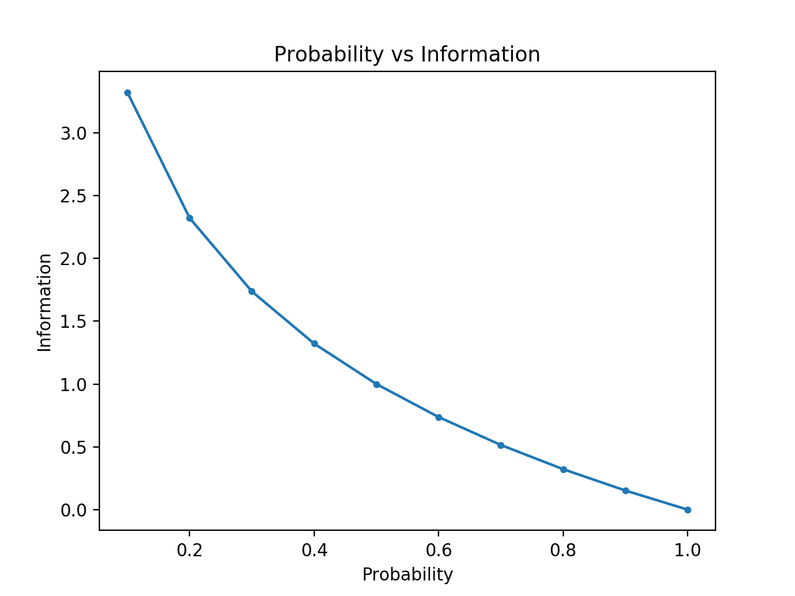

交叉熵
信息熵、交叉熵、和KL散度
信息量
一个事件x的信息量，可以用公式 $I\left(x\right)=−log(p\left(x\right))$进行计算
这个公式表达的意思是
一个事件发生的概率越大，那么信息量就越小
如果事件发生的概率是1，即事件100%发生，那么信息量为0

Slide 19
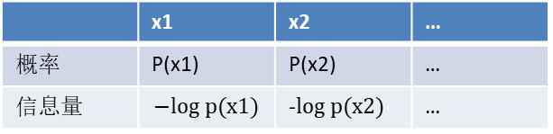
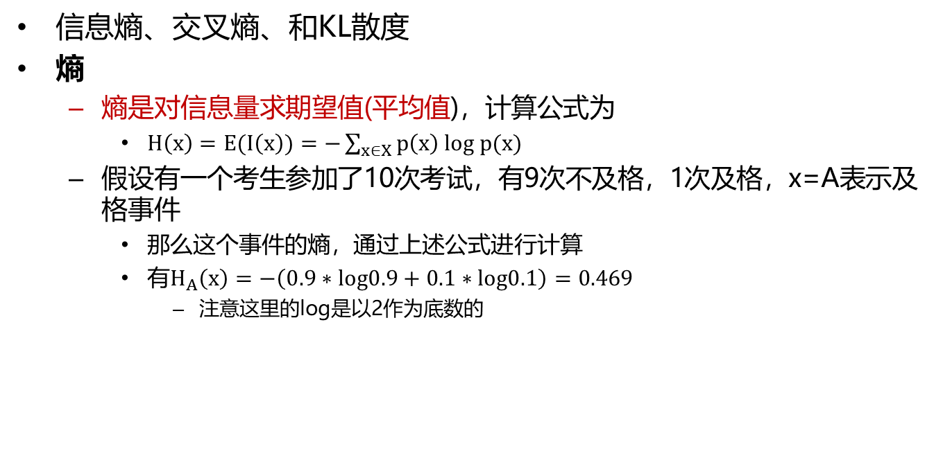
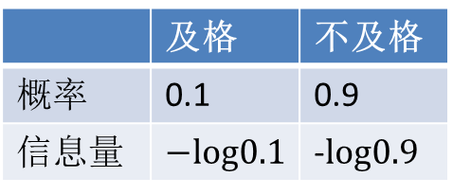
交叉熵
 | x1 | x2 | …
概率 | P(x1) | P(x2) | …
信息量 | $$−log p(x1)$$ | -$log p(x2)$ | …
信息熵、交叉熵、和KL散度
熵
熵是对信息量求期望值(平均值)，计算公式为
$H\left(x\right)=E(I\left(x\right))=−\sum_{x∈X}{p\left(x\right) log p(x)}$
假设有一个考生参加了10次考试，有9次不及格，1次及格，x=A表示及格事件
那么这个事件的熵，通过上述公式进行计算
有$H_{A}\left(x\right)=−\left(0.9∗log0.9+0.1∗log0.1\right)=0.469$
注意这里的log是以2作为底数的
期望值就是平均值
 | 语文 | 数学
概率 | 80 | 90
分数 | 1/2 | 1/2
 | 及格 | 不及格
概率 | 0.1 | 0.9
信息量 | $$−log0.1$$ | -$log0.9$
按列乘，按行累加

Slide 20

交叉熵
信息熵、交叉熵、和KL散度
交叉熵
假设有两个分布，那么它们在给定样本集上的交叉熵(Cross Entropy)定义如下：
$CrossEntropy\left(p,q\right)=−\sum_{x∈X}{p\left(x\right) log q(x)}$
 | x1 | x2 | …
P分布 | P(x1) | P(x2) | …
q分布 | q(x1) | q(x2) | …
实例请参考p14

Slide 21
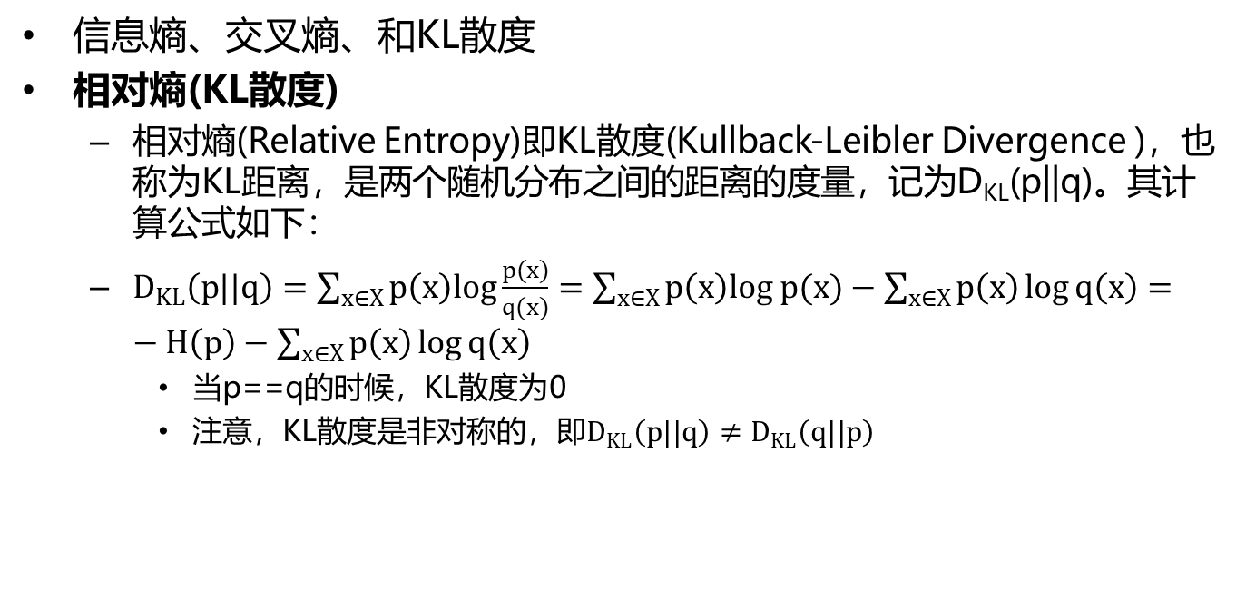
交叉熵
信息熵、交叉熵、和KL散度
相对熵(KL散度)
相对熵(Relative Entropy)即KL散度(Kullback-Leibler Divergence )，也称为KL距离，是两个随机分布之间的距离的度量，记为D_{KL}(p||q)。其计算公式如下：
$D_{KL}\left(p||q\right)=\sum_{x∈X}{p\left(x\right)log\frac{p(x)}{q(x)}}=\sum_{x∈X}{p\left(x\right)log p(x)}−\sum_{x∈X}{p\left(x\right)\log{q\left(x\right)}}=−H\left(p\right)−\sum_{x∈X}{p\left(x\right)\log{q\left(x\right)}}$
当p==q的时候，KL散度为0
注意，KL散度是非对称的，即$D_{KL}\left(p||q\right)≠D_{KL}\left(q||p\right)$

Slide 22
交叉熵
信息熵、交叉熵、和KL散度
相对熵(KL散度)
相对熵(Relative Entropy)即KL散度(Kullback-Leibler Divergence )，也称为KL距离，是两个随机分布之间的距离的度量，记为D_{KL}(p||q)。其计算公式如下：
$D_{KL}\left(p||q\right)=\sum_{x∈X}{p\left(x\right)log\frac{p(x)}{q(x)}}=\sum_{x∈X}{p\left(x\right)log p(x)}−\sum_{x∈X}{p\left(x\right)\log{q\left(x\right)}}=−H\left(p\right)−\sum_{x∈X}{p\left(x\right)\log{q\left(x\right)}}$
当p==q的时候，KL散度为0
注意，KL散度是非对称的，即$D_{KL}\left(p||q\right)≠D_{KL}\left(q||p\right)$
KL散度 = - 信息熵 + 交叉熵=交叉熵-信息熵

Slide 23
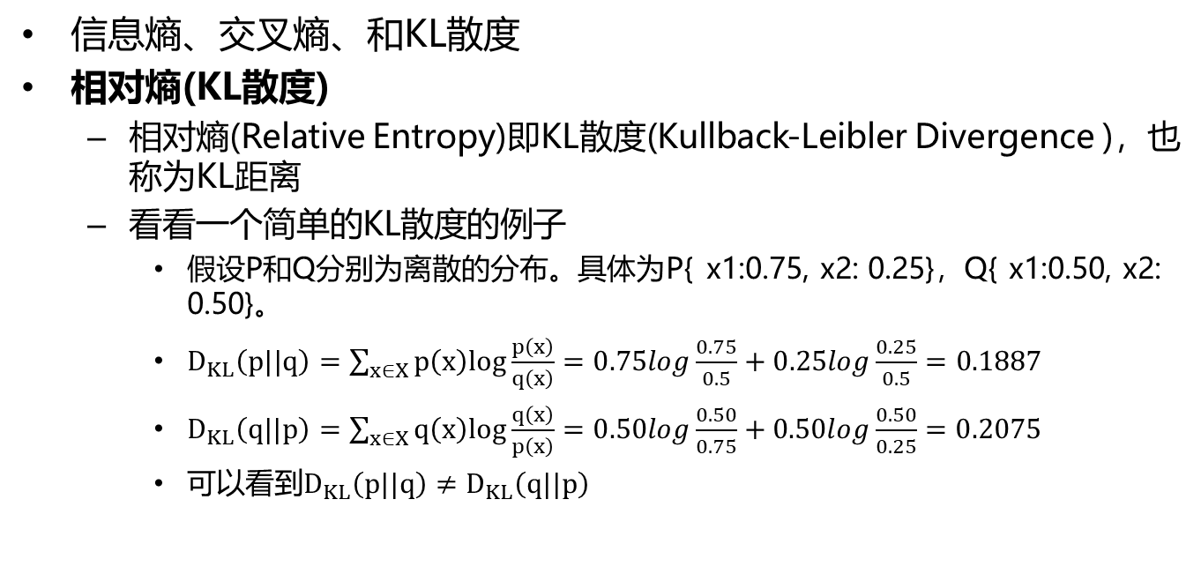
交叉熵
信息熵、交叉熵、和KL散度
相对熵(KL散度)
相对熵(Relative Entropy)即KL散度(Kullback-Leibler Divergence )，也称为KL距离
看看一个简单的KL散度的例子
假设P和Q分别为离散的分布。具体为P{ x1:0.75, x2: 0.25}，Q{ x1:0.50, x2: 0.50}。
$D_{KL}\left(p||q\right)=\sum_{x∈X}{p\left(x\right)log\frac{p\left(x\right)}{q\left(x\right)}}=0.75log\frac{0.75}{0.5}+0.25log\frac{0.25}{0.5}=0.1887$
$D_{KL}\left(q||p\right)=\sum_{x∈X}{q\left(x\right)log\frac{q\left(x\right)}{p\left(x\right)}}=0.50log\frac{0.50}{0.75}+0.50log\frac{0.50}{0.25}=0.2075$
可以看到$D_{KL}\left(p||q\right)≠D_{KL}\left(q||p\right)$

